Slide 1
Metrica
ISW – Gruppo 01
TeamSoftwareRevolution

Slide 2
Componenti del team:
Carta Stefano (Team Leader)
Carta Fabio
Argiolas Alessandro
Bertulu Giovanni
Desogus Omar
Fadda Luca
Zucca Luigi

Slide 3
Cos’è una metrica?
Una metrica è uno standard per la misura di alcune proprietà del SW.
Queste metriche possono dividersi in due distinti insiemi:
Di processo
Di prodotto

Slide 4

Di cosa stiamo parlando?
Le metriche di processo stabiliscono le caratteristiche principali legate allo sviluppo del SW:
Costi
Tempi
Produttività
Il tempo è denaro!

Slide 5
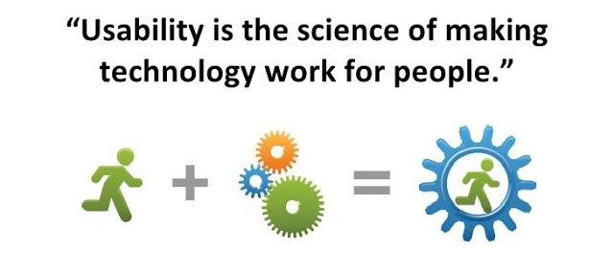
Di cosa stiamo parlando?
Le metriche di prodotto permettono la valutazione del SW in termini qualitativi:
Dimensioni
Funzionalità
Manutenibilità
Usabilità

Slide 6

Perché il numero di righe di un programma non è una buona misura della complessità del programma?

Slide 7
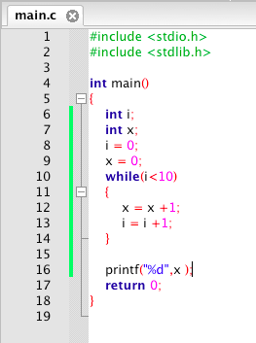
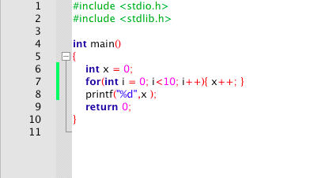
I programmatori possono avere diverse abilità e conoscenze, possono scrivere codice “diverso” ottenendo lo stesso risultato.
Lunghezza diversa, stesso risultato.

Slide 8
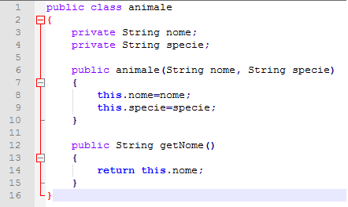
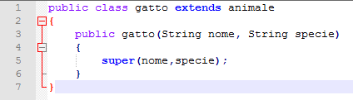
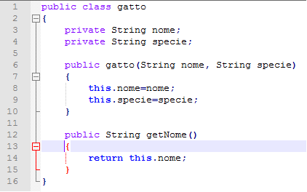
Un altro esempio: Object-Orient

Slide 9
Metriche per misurare la qualità del software:
Una buona metrica da poter adottare, in condizioni ottimali, è la valutazione della complessità computazionale e quindi dei tempi di risposta di un SW.
Il difetto è che questa può dipendere da fattori esterni quale per esempio la velocità del processore del computer e/o le memorie a disposizione.

Slide 10
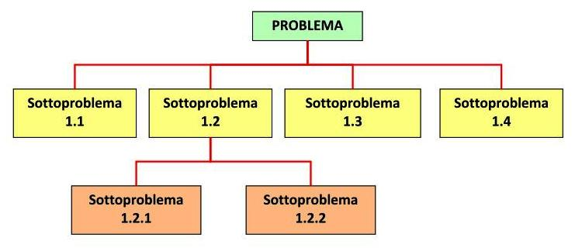
Un altra possibile metrica è la modularità, in quanto consente di suddividere un progetto software in un insieme di moduli (divide et impera).
Il deficit della modularità è dato dal fatto che a volte, visto che i diversi moduli possono essere sviluppati da programmatori diversi, è possibile che si verifichino errori dovuti alla scarsa comunicazione tra i componenti del team.

Slide 11
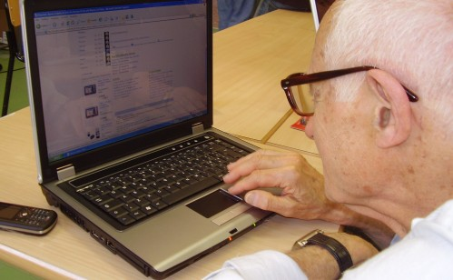
Un’altra metrica è rappresentata dalla velocità di completamento di un’azione intesa come numero di task.
Non tutti gli utenti possiedono le stesse conoscenze informatiche, capacità fisiche e logiche.

Slide 12
Ogni problema nel software rappresenta una mancanza di valore e una opportunità per migliorarlo.
Classificare i problemi del software permette di affrontarli e risolverli.

Slide 13
Classificazione degli errori SW
Requisiti difettosi
Errati o incompleti
Incomprensione cliente-sviluppatore
Errori progettuali
Mancanza di specifiche, errori algoritmici
Errori durante il testing
Testing affrettati, correzione parziale degli errori
Errori di documentazione
Documentazione parziale o inesistente
Errori di codifica

Slide 14
Tecniche per determinare la quantità di errori in un prodotto SW:
Un errore o bacco (in inglese bug) rappresenta un "difetto" che si ha nell'esecuzione di un programma o di un prodotto software, quando, per certi tipi di dati in ingresso, si ha un funzionamento diverso da quello voluto.
Una tecnica che permette il rilevamento di questi bug è il Testing.

Slide 15
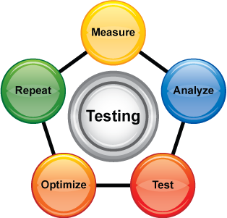
Testing
Questa tecnica consiste in un collaudo del prodotto software, ovvero nell'eseguire una serie di esperimenti al fine di minimizzare la probabilità (cercando di farla tendere a zero) di avere un malfunzionamento.
Più lungo e accurato sarà il Testing, più affidabile sarà il prodotto software.

Slide 16

L’ISW è considerabile una disciplina scientifica esatta?
vi sono discipline che stanno ancora cercando di stabilire il proprio fondamento scientifico (discipline empiriche).

Slide 17

Analogamente all'ingegneria del software, tali discipline applicano tecniche sviluppate dai professionisti invece che dai teorici.
Ne è un esempio la psicoanalisi
La psicoanalisi appartiene alle
cosiddette pseudoscienze,
nelle quali i fenomeni possono
essere descritti attraverso un approccio empirico, dove i risultati ottenuti si basano sull’osservazione dei fenomeni e non su teoremi.

Slide 18
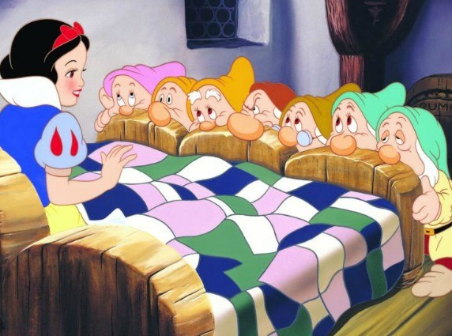
TeamSoftwareRevolution
Grazie per l’attenzione

